Slide 1
BÀI 5 : ĐỒNG BỘ HÓA TIẾN TRÌNH
1. Tài nguyên găng và đoạn găng
Giải pháp Peterson
Các giải pháp phần cứng
Semaphore
Monitors
Giải pháp trao đổi thông điệp
Ví dụ kinh điển

Slide 2
5.1 Tài nguyên găng và đoạn găng

Slide 3
Tổng quan về giao tiếp tiến trình
Tiến trình độc lập không ảnh hưởng và không bị ảnh hưởng bởi việc thực thi của các tiến trình khác.
Tiến trình hợp tác (không độc lập) có thể ảnh hưởng và bị ảnh hưởng bởi việc thực thi của các tiến trình khác.
Ưu điểm của việc hợp tác tiến trình:
Chia sẻ thông tin
Tăng tốc tính toán (xử lý song song): thời gian I/O và thời
gian CPU
Tính module hóa
Tiện lợi

Slide 4
Hợp tác bằng việc chia sẻ
Các tiến trình sử dụng và cập nhập dữ liệu chia sẻ như các biến, file và cơ sở dữ liệu dùng chung.
Thao tác ghi phải độc lập từng đôi một để ngăn ngừa tình trạng đụng độ, có thể dẫn đến tính không toàn vẹn dữ liệu.
Các miền găng dùng để cung cấp sự toàn vẹn dữ liệu.
Một tiến trình đòi hỏi miền găng phải không bị chờ mãi mãi: deadlock hoặc starvation.

Slide 5
Hợp tác bằng việc giao tiếp
Giao tiếp cung cấp phương cách để đồng bộ hóa nhiều hoạt động.
Có khả năng deadlock
Mỗi tiến trình đều chờ thông điệp từ một tiến trình khác.
Có khả năng xảy ra tình trạng đói (starvation)
Hai tiến trình gởi thông điệp cho nhau trong khi một tiến trình khác chờ thông điệp.

Slide 6
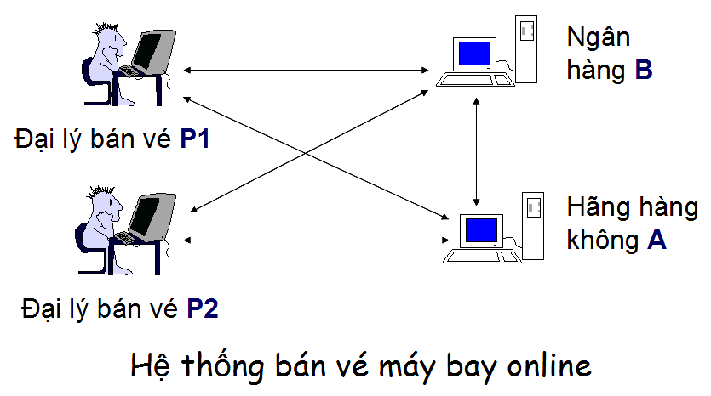
Tài nguyên găng
Những tài nguyên có nguy cơ bị hư hỏng, sai lệch khi được hệ điều hành chia sẻ đồng thời cho nhiều tiến trình được gọi là tài nguyên găng (critical resource).
Ví dụ:

Slide 7
Tài nguyên găng
Trường hợp chỉ còn 1 vé (SCA=1):
Time | P1 | P2 | A
0 |  |  | SCA=1
1 | b1: N:=SCA
2 | b2: (N=1) | b1: N:=SCA
3 | b3: | b2: (N=1)
4 | b4: | b3:
5 | b5: | b4: | SCA=SCA-1=0
6 |  | b5: | SCA=SCA-1=-1
Tài nguyên găng là biến SCA đã bị tranh chấp.

Slide 8
Đoạn găng
Đoạn găng (Critical Section) hay miền găng là đoạn mã có tác động đến các tài nguyên găng, chỉ cho phép một tiểu trình (tiến trình) thi hành tại một thời điểm.
Tiểu trình (tiến trình) được gọi là đi vào miền găng.
Loại trừ hỗ tương và miền găng là hai khái niệm cùng một mục đích.

Slide 9
Cấu trúc chương trình khi có đoạn găng
<noncritical section>
<enter critical section>
{kiểm tra và xác lập quyền vào
đoạn găng}
<critical section>
<exit critical section>
<noncritical section>
{xác nhận khi rời đoạn găng}

Slide 10
Yêu cầu của đồng bộ hóa tiến trình
Cần thoã 4 điều kiện sau:
Mutual Exclusion: Không có hai tiến trình cùng ở trong miền găng cùng lúc.
Progress: Một tiến trình tạm dừng bên ngoài miền găng không được ngăn cản các tiến trình khác vào miền găng
Bounded Waiting: Không có tiến trình nào phải chờ vô hạn để được vào miền găng.
Không có giả thiết nào đặt ra cho sự liên hệ về tốc độ của các tiến trình, cũng như về số lượng bộ xử lý trong hệ thống.

Slide 11
5.2 Giải pháp Peterson

Slide 12
Giải pháp Peterson
Giải quyết P0, P1 chia sẽ 2 biến chung
int
int
turn; //đến phiên ai
interest[2] = FALSE; //interest[i] = T : Pi muốn vào CS
Pi
NonCS;
j = 1 – i; interest[i] = TRUE; turn = j;
while (turn==j && interest[j]==TRUE);
CS;
interest[i] = FALSE;
NonCS;

Slide 13
Giải pháp Peterson
Pj
NonCS;
i = 1 – j; interest[j] = TRUE; turn = i;
while (turn==i &&
interest[i]==TRUE);
CS;
interest[j] = FALSE;
NonCS;

Slide 14
Giải pháp Peterson
Là giải pháp phần mềm đáp ứng được cả 3 đk:
Mutual Exclusion :
Pi chỉ có thể vào CS khi: interest[j] == F hay turn == i
Nếu cả 2 muốn vào thì do turn chỉ có thể nhận giá trị 0 hay 1 nên chỉ có 1 tiến trình vào CS
Progress
Sử dụng 2 biến interest[i] riêng biệt => trạng thái đối phương không khóa được mình.
Bounded Wait : interest[i] và turn đều có thay đổi giá trị.
Không thể mở rộng cho N tiến trình

Slide 15
5.3 Các giải pháp phần cứng

Slide 16
Giải pháp 1 : Cấm ngắt
NonCS;
Disable Interrupt;
CS;
Enable Interrupt;
NonCS;
Disable Interrupt: Cấm mọi ngắt, kể cả ngắt của hệ thống
Enable Interrupt: Cho phép ngắt

Slide 17
Giải pháp 1 : Cấm ngắt
Thiếu thận trọng
Nếu tiến trình bị khóa trong CS ?
System Halt
Cho phép tiến sử dụng một đặc quyền
Quá ...liều !
Máy có N CPUs ?
Không bảo đảm được Mutual Exclusion

Slide 18
Giải pháp 2: Chỉ thị TSL()
CPU hỗ trợ primitive Test and Set Lock
Trả về giá trị hiện hành của 1 biến, và đặt lại giá trị True cho biến
Thực hiện một cách không thể phân chia
TSL (boolean &target)
{
TSL = target; target = TRUE;
}

Slide 19
Áp dụng TSL
int lock = 0
Pi
NonCS;
while (TSL(lock)); // wait
CS;
lock = 0;
NonCS;

Slide 20
5.4 Semaphore

Slide 21
Semaphore
Được đề nghị bởi Dijkstra năm 1965
Các đặc tính: Semaphore s;
– Có 1 giá trị nguyên dương
Semaphore s; // s >=0
Chỉ được thao tác bởi 2 primitives :
Down(s)
Up(s)
Các primitive Down và Up được thực hiện không thể phân chia

Slide 22
Semaphore (Sleep & Wakeup)
Giá trị bên trong của
typedef struct
{
semaphore
int value;
struct process* L;
Danh sách các tiến trình đang bị block đợi semaphore nhận ra giá trị dương
} Semaphore ;
Semaphore được xem như là một resource
Các tiến trình “yêu cầu” semaphore : gọi Down(s)
Nếu không hoàn tất được Down(s) : chưa được cấp resource
– Blocked, được đưa vào s.L
Cần có sự hỗ trợ của HĐH
Sleep() & Wakeup()

Slide 23
Semaphore (Sleep & Wakeup)
Down (S)
{
S.value --;
if S.value < 0
{
Add(P,S.L);
Sleep();
}
}
Up(S)
{
S.value ++;
if S.value ≤ 0
{
Remove(P,S.L); Wakeup(P);
}
}

Slide 24
Sử dụng Semaphore
Tổ chức “độc quyền truy xuất” _{Pi}
Down (s) CS;
Up(s)
Semaphore s =
?
1
Tổ chức “hò hẹn”
P₁ :
Job1; Up(s)
P₂:
Down (s); Job2;
Semaphore s =
?
0

Slide 25
Nhận xét Semaphores
Là một cơ chế tốt để thực hiện đồng bộ
Dễ dùng cho N tiến trình
Nhưng ý nghĩa sử dụng không rõ ràng
MutualExclusion : Down & Up
Rendez-vous : Down & Up
Chưa phân biệt qua mô hình
Khó sử dụng đúng
Nhầm lẫn

Slide 26
5.5 Monitors

Slide 27
Monitor
Đề xuất bởi Hoare(1974) & Brinch (1975)
Là cơ chế đồng bộ hóa do NNLT cung cấp
Hỗ trợ các chức năng như Semaphore
Dễ sử dụng và kiểm soát hơn Semaphore
Đảm bảo Mutual Exclusion một cách tự động
Sử dụng biến điều kiện để thực hiện Synchronization

Slide 28
Monitor : Ngữ nghĩa và tính chất(1)
Monitor M
Là một module chương trình định nghĩa
Các CTDL, đối tượng dùng chung
Các phương thức xử lý các đối tượng này
Đảm bảo tính encapsulation
Các tiến trình muốn truy xuất dữ liệu bên trong monitor phải dung các phương thức của monitor :
– P1 : M.C() // i=5
P2: M.B() // printf(j)
Share variable: i,j;
MethodA
MethodB
MethodC
i=5
i=0
prinf(j)

Slide 29
Monitor : Ngữ nghĩa và tính chất(2)
Entry queue
i,j;
P6
P7
P8
Tự động bảo đảm Mutual Exclusion
Tại 1 thời điểm chỉ có 1 tiến trình thực hiện các phương thức của Monitor
Các tiến trình không vào được Monitor sẽ được đưa vào Entry queue của Monitor
Ví dụ
– P1 : M.A();
– P6 : M.B();
– P7 : M.A();
– P8 : M.C();
Share variable:
MethodA
MethodB
i = 0
MethodC
i=5
printf(i)
P1

Slide 30


Monitor : Ngữ nghĩa và tính chất(3)
Entry queue
i,j;
P6
P7
P8
Share variable:
Hỗ trợ Synchronization với các condition variables
Wait(c) : Tiến trình gọi hàm sẽ bị blocked
Signal(c): Giải phóng 1 tiến trình đang bị blocked trên biến điều kiện c
C.queue : danh sách các tiến trình blocked trên c
Condition variable:
C1:
C2:
P2
P4
P1
P3
P5
MethodA
MethodB
i=0;
signal(c1)
MethodC
wait(C1) i=5
P1
;
signal(C2 );

Slide 31
Monitor : Ngữ nghĩa và tính chất(3)
Entry queue
i,j;
P6
P7
P8
Share variable:
Trạng thái tiến trình sau khi gọi Signal?
Blocked. Nhường quyền vào monitor cho tiến trình được đánh thức.
Tiếp tục xử lý hết chu kỳ, rồi blocked
Condition variable:
C1:
C2:
P2
P4
P1
P3
P5
MethodA
MethodB
i=0;
signal(c1)
MethodC
wait(C1) i=5
P1
;
signal(C2 );

Slide 32
Sử dụng Monitor
Toå chöùc “ñoäc quyeàn truy xuaát”
Monitor M
<resource type> RC; Function AccessMutual
CS; // access RC
P_{i}
M.AccessMutual(); //CS
Toå chöùc “hoø heïn”
Monitor M Condition c;
Function F1
Job1; Signal(c);
Function F2
Wait(c);
Job2;
P₁ : M.F1();
P₂:
M.F2();

Slide 33
5.6 Giải pháp trao đổi thông điệp
Được hỗ trợ bởi HĐH
Đồng bộ hóa trên môi trường phân tán
2 primitive Send & Receive
Cài đặt theo mode blocking
Send Request
3. Send Finish
Server
P
2. Receive Accept

Slide 34
5.7 Ví dụ kinh điển

Slide 35
Các bài toán đồng bộ hóa kinh điển
Producer – Consumer
Readers – Writers
Dinning Philosophers

Slide 36




Producer - Consumer (Bounded-Buffer Problem)
Mô tả : 2 tiến trình P và C hoạt động đồng hành
P sản xuất hàng và đặt vào Buffer
C lấy hàng từ Buffer đi tiêu thụ
– Buffer có kích thước giới hạn
Tình huống
P và C đồng thời truy cập Buffer ?
P thêm hàng vào Buffer đầy ?
C lấy hàng từ Buffer trống ?
P
Buffer (N)
C
P khoâng ñöôïc ghi döõ lieäu vaøo buffer ñaõ ñaày (Rendez-vous)
C khoâng ñöôïc ñoïc döõ lieäu töø buffer ñang troáng (Rendez-vous)
P vaø C khoâng ñöôïc thao taùc treân buffer cuøng luùc (Mutual Exclusion)

Slide 37
Producer – Consummer: Giải pháp Semaphore
Các biến chung giữa P và C
BufferSize = N;
semaphore mutex = 1 ; quyền
// số chỗ trong bộ đệm
// kiểm soát truy xuất độc
semaphore empty = BufferSize; // số chỗ trống
semaphore full = 0;
int Buffer[BufferSize];
// số chỗ đầy
// bộ đệm dùng chung

Slide 38
Producer – Consummer: Giải pháp Semaphore
Producer()
{
int item; while (TRUE)
{
produce_item(&item); down(&empty); down(&mutex) enter_item(item,Buffer); up(&mutex);
up(&full);
}
}
Consumer()
{
int item; while (TRUE)
{
down(&full); down(&mutex);
remove_item(&item,Buffer); up(&mutex);
up(&empty);
consume_item(item);
}
}

Slide 39
Producer – Consummer: Giải pháp Semaphore
Producer()
{
int item; while (TRUE)
{
produce_item(&item); down(&mutex) down(&empty);
up(&mutex); up(&full);
}
}
Consumer()
{
int item; while (TRUE)
{
down(&mutex); down(&full);
up(&mutex); up(&empty); consume_item(item);
}
}
remove_item(&item,Buffer);
enter_item(item,Buffer);

Slide 40
Producer – Consummer : Giải pháp Monitor
monitor ProducerConsumer condition full, empty;
int Buffer[N], count; procedure enter();
{
if (count == N)
wait(full); enter_item(item,Buffer); count ++;
if (count == 1)
signal(empty);
}
procedure remove();
{
if (count == 0) wait(empty)
remove_item(&item,Buffer); count --;
if (count == N-1)
signal(full);
}
count = 0;
end monitor;

Slide 41
Producer – Consummer : Giải pháp Monitor
Producer()
{
int item; while (TRUE)
{
produce_item(&item); ProducerConsumer.enter;
}
}
Consumer();
{
int item; while (TRUE)
{
consume_item(item);
}
}
ProducerConsumer.remove;

Slide 42
Producer – Consummer: Giải pháp Message
Producer()
{
int item; message m;
Consumer();
{
int item; message m; for(0 to N)
send(producer, Request); while (TRUE)
{
receive(producer, &m);
remove_item(&m,&item); send(producer, Request); consumer_item(item);
}
}
Coi chöøng Deadlock
while (TRUE)
{
produce_item(&item);
receive(consumer, Request); create_message(&m, item); send(consumer,&m);
}
}

Slide 43
Readers & Writers
R2
R3
R1
Mô tả: N tiến trình Ws và Rs hoạt động đồng hành
W1
W2
Rs và Ws chia sẽ CSDL
W cập nhật nội dung CSDL
Rs truy cập nội dung CSDL
Database
Tình huống
Các Rs cùng truy cập CSDL ?
W đang cập nhật CSDL thì các Rs truy cập CSDL ?
Các Rs đang truy caäp CSDL thì W muốn cập nhật CSDL ?
W khoâng ñöôïc caäp nhaät döõ lieäu khi coù ít nhaát moät R ñang truy
xuaát CSDL (ME)
Rs khoâng ñöôïc truy caäp CSDL khi moät W ñang caäp nhaät noäi dung CSDL (ME)
Taïi moät thôøi ñieåm , chæ cho pheùp moät W ñöôïc söûa ñoåi noäi dung CSDL (ME)

Slide 44
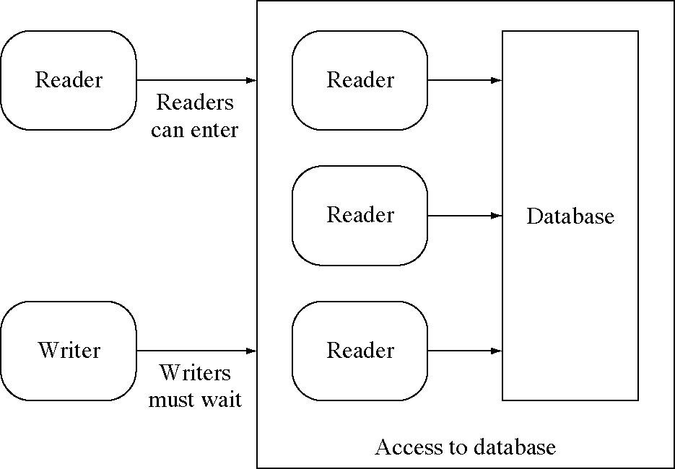
Readers-Writers với “active readers”

Slide 45
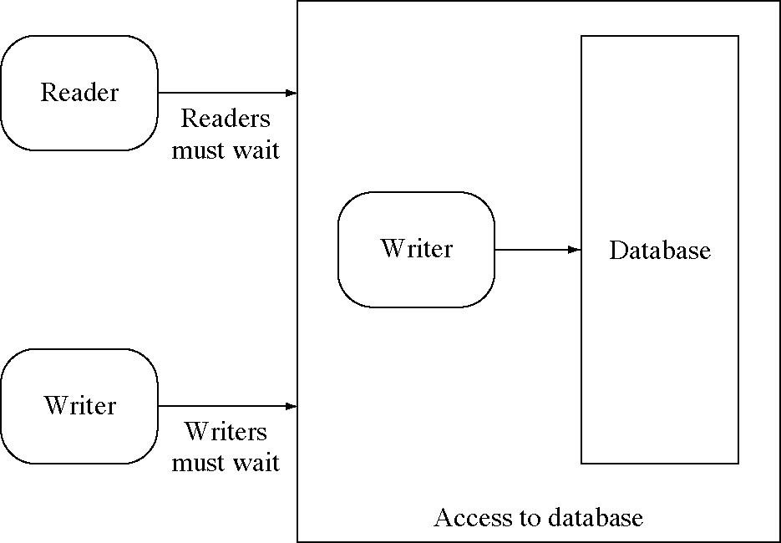
Readers-writers với một “active writer”

Slide 46
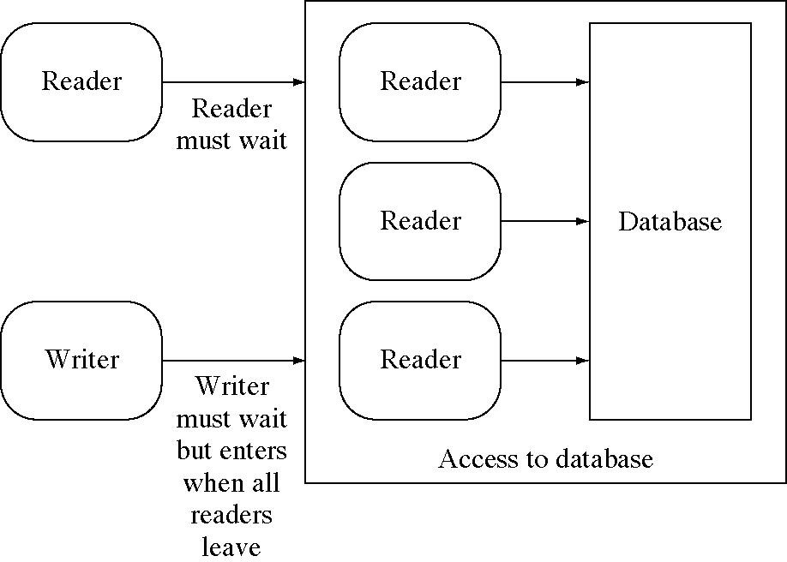
Ưu tiên ai hơn đây?

Slide 47
Readers & Writers
W độc quyền truy xuất CSDL
W hiện tại kết thúc cập nhật CSDL : ai vào?
Cho W khác vào, các Rs phải đợi
Ưu tiên Writer, Reader có thể starvation
Cho các Rs vào, Ws khác phải đợi
Ưu tiên Reader, Writer có thể starvation

Slide 48
Readers & Writers : Giải pháp Semaphore
Các biến dùng chung giữa Rs và Ws
– semaphore db = 1; // Kiểm tra truy xuất CSDL

Slide 49
R&W : Giải pháp Semaphore (1)
Reader() { down(&db); read-db(Database); up(&db); } |  |  | Writer() { down(&db); write-db(Database); up(&db); }
 | Chuyeän gì xaûy ra ? Chæ coù 1 Reader ñöôï ñieåm ! | c | ñoïc CSDL taïi 1 thôøi

Slide 50
R&W : Giải pháp Semaphore (2)
Reader() { rc = rc +1; if (rc ==1) down(&db); read-db(Database); |  |  | Writer() { down(&db); write-db(Database); up(&db); }
rc = rc – 1; if (rc == 0) up(&db); } | ▪ | Ñ ▪ | uùng chöa ? rc laø bieán duøng chung giöõa caùc Reader... CS ñoù ☹

Slide 51
Readers & Writers : Giải pháp Semaphore
Các biến dùng chung giữa Rs và Ws
semaphore db = 1; // Kiểm tra truy xuất CSDL
Các biến dùng chung giữa Rs
int rc; // Số lượng tiến trình Reader
semaphore mutex = 1; // Kiểm tra truy xuất rc

Slide 52
R&W : Giải pháp Semaphore (3)
Reader()
{
down(&mutex);
rc = rc +1; if (rc ==1)
down(&db);
up(mutex);
down(mutex); rc = rc – 1;
if (rc == 0)
up(&db); up(mutex);
}
Writer()
{
down(&db);
up(&db);
}
write-db(Database);
read-db(Database);
Ai ñöôïc öu tieân ?

Slide 53
R&W : Giải pháp Semaphore (Thinking...)
Reader()
{
down(&mutex);
rc = rc +1; up(mutex); if (rc ==1)
down(&db);
read-db(Database); down(mutex);
rc = rc – 1;
up(mutex);
if (rc == 0) up(&db);
}
Writer()
{
down(&db);
up(&db);
}
write-db(Database);
??? heâ, heâ, heâ
☺

Slide 54
R&W: Giải pháp Monitor
procedure W1();
{
}
procedure W...();
{
}
monitor ReaderWriter
? Database;
procedure R1();
{
}
procedure R...();
{
}

Slide 55
monitor ReaderWriter
procedure BeginWrite()
{
if (busy || rc != 0)
condition OKWrite, OKRead;
int
Boolean
rc = 0;
busy = false;
wait(OKWrite);
busy = true;
}
procedure BeginRead()
{
if (busy)
procedure FinishWrite()
{
busy = false;
if (OKRead.Queue)
wait(OKRead);
rc++;
signal(OKRead);
signal(OKRead);
}
else
procedure FinishRead()
{
rc--;
if (rc == 0)
signal(OKWrite);
}
end monitor;
signal(OKWrite);
}

Slide 56
Reader&Writer : Giải pháp Monitor
Reader()
{
RW.BeginRead();
RW.FinishRead();
}
Writer();
{
RW.BeginWrite();
RW.FinishWrite();
}
Read-db(Database);
Write-db(Database);

Slide 57
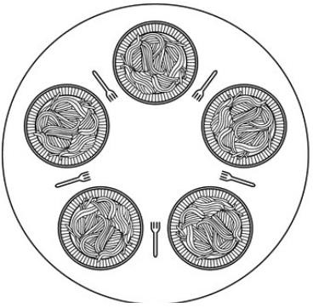
Dining Philosophers
Năm triết gia ngồi chung quanh bàn ăn món spaghetti
Trên bán có 5 cái nĩa được đặt
giữa 5 cái đĩa (xem hình)
Để ăn món spaghetti mỗi người cần có 2 cái nĩa
Triết gia thứ i:
Thinking...
Eating...
Chuyện gì có thể xảy ra?
257

Slide 58
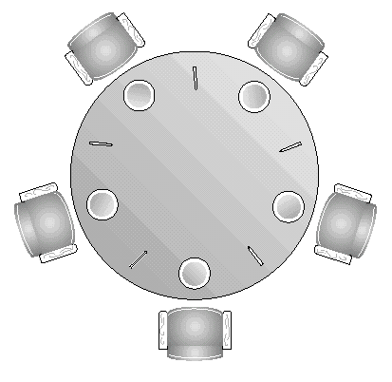
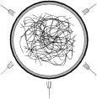
Dining Philosophers: Tình huống nguy hiểm
2 triết gia “giành giật” cùng 1 cái nĩa
Tranh chấp
Cần đồng bộ hóa hoạt động của các triết gia

Slide 59
Dining Philosophers : Giải pháp đồng bộ
semaphore fork[5] = 1;
Philosopher (i)
{
while(true)
{
down(fork[i]); down(fork[i+1 mod 5]) eat;
up(fork[i]); up(fork[i+1 mod 5]); think;
}
Deadlock

Slide 60
Dining Philosophers : Thách thức
Cần đồng bộ sao cho:
Không có deadlock
Không có starvation

Slide 61
CÂU HỎI ÔN TẬP BÀI 5
Cơ chế liên lạc giữa các tiến trình?
Nêu ví dụ về một tình huống xung đột.
Khái niệm miền găng và các yêu cầu để giải quyết đồng bộ hóa?
Trình bày giải pháp Peterson.
Trình bày giải pháp Semaphores.

Slide 62
Câu hỏi
Miền găng (critical section) là
Bộ nhớ dùng chung cho 2 hoặc nhiều tiến trình
CPU
Đoạn mã lệnh trong hai tiến trình cùng truy xuất một tài nguyên
Không có câu nào đúng

